Slide 1
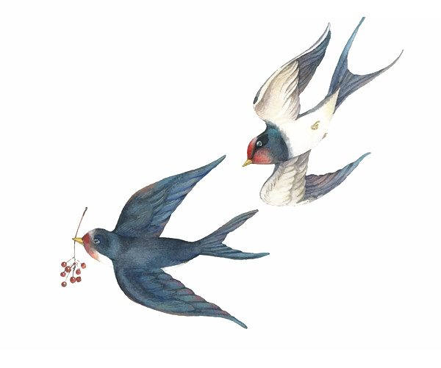
人教版 语文 四年级 上册
习作
小小“动物园”

Slide 2
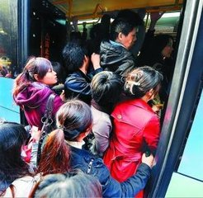
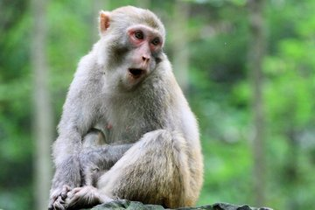
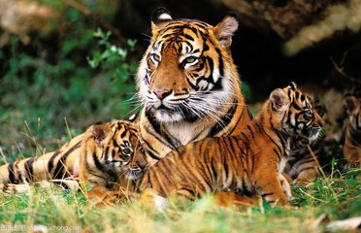
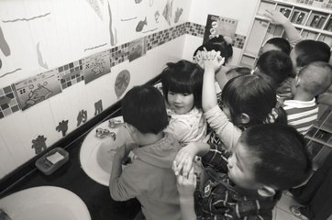
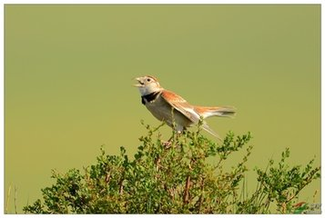

Slide 3
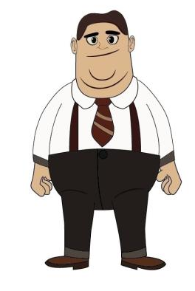
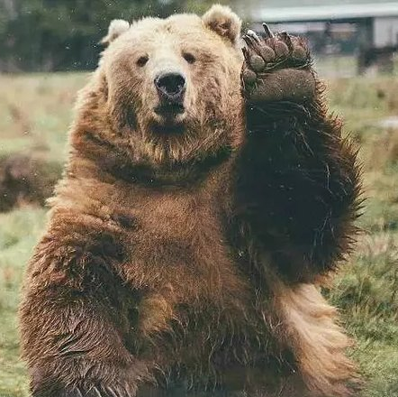

小明说:“我的爸爸胖胖的，很憨厚，像只熊。”
都很胖
都很高大
都很憨厚

Slide 4
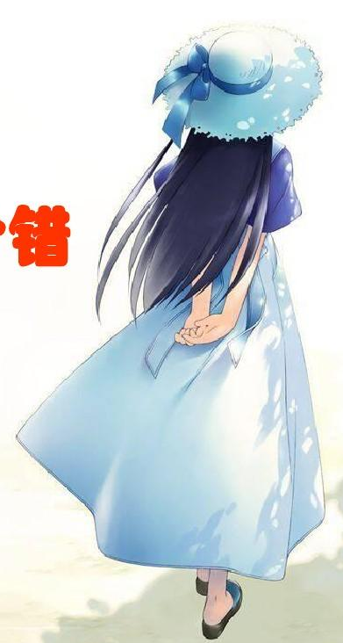
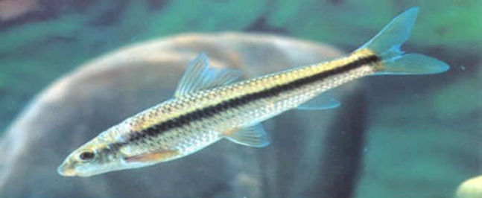
小红说:“我的姐姐游泳特别好，在水里像一条自由自在的鱼。”
游泳都很棒

Slide 5
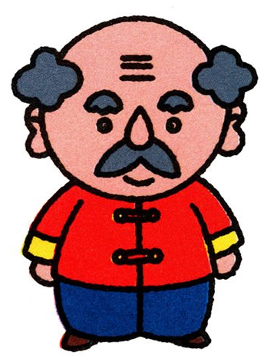
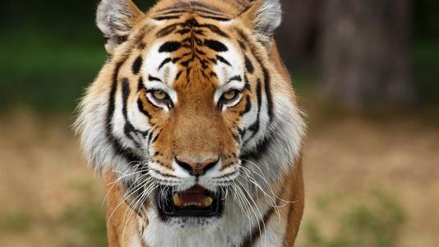
小兰说:“我的爷爷很威严，就像一一只大老虎。”
都很威严
地位都很高
都很让人害怕

Slide 6
如果你把自己的家想象成一个“动物园”，是不是很有趣呢?

Slide 7

习作内容
想想:你的家人和哪种动物比较像?什么地方像?每天生活在这个“动物园”里，你感觉怎么样?
给家里的每个人都写上一段。

Slide 8
习作指导
想想:你的家人和哪种动物比较像?什么地方像?每天生活在这个“动物园”里，你感觉怎么样?

Slide 9

我们每位同学都熟悉自己的家庭，家庭里每个成员都有自己的特点，我们可以用几个具体事例表现出人物的特点。注意详略得当，要写出自己的真情实感。

Slide 10
写好了读给同桌听，看看有没有不通顺的句子，改一改。

Slide 11
1.分小组讨论。
2.学生自荐、学生互荐相结合，选出几个同学把自己的家庭成员说给大家听。

Slide 12
回家读给同桌听，看看有没有不通顺的句子，改一改。

Slide 13
例文点评
说明弟弟的特点。
小小“动物园”
我家可是一个小小“动物园”，不信就来看看吧!
说起我的弟弟，那可绝对是一个不折不扣的小猴子。他爱吃桃子，每当有桃子出现在他眼前，两眼就发光，直勾勾地盯着桃子，忍不住吃上一口，并且吃了就停不下来了，直到吃完为止。他又是家里的“机灵鬼”，一天，我心血来潮，想看看弟弟的算术能力怎么样，于是我就问他：“11+7=?”他想都不想，就脱口而出：“等于18!”我继续问道：“18加24等于几?”“等于42!”他信心满满地回答。
举例说明弟弟像猴子一样机灵。

Slide 14
用具体事例表明我像小百灵一样爱说、爱唱。
我觉得不可思议，他才上幼儿园就会这么难的题目了，真不愧是我们家的“机灵鬼”。我的弟弟不仅和猴子一样机灵，还和猴子一样很调皮，总是上蹿下跳的，时而在房间里连蹦带跳，时而在沙发上蹦蹦跳跳。上次吃午饭，他一直东动动西动动，吃了半小时也没吃好饭。
在我们家，我可是一只小百灵鸟。整天在妈妈身边飞来飞去，叽叽喳喳的。一天，妈妈开车送我去学习，我在路上说个不停，妈妈说她听得耳朵都起茧子了。百灵鸟唱歌可好听了，我的歌声也很美妙哦!一次音乐课，老师请了我和其他七位同学来合唱，我们默契十足，当我们唱完

Slide 15
用具体事例表明妈妈像老虎一样对我们要求严厉。
教室里顿时响起了轰鸣般的掌声。老师还把我们八人成立了音乐团队呢!
我的妈妈那可是一只母老虎，她虽然没有尖锐的牙齿，也不爱吃肉，但却非常凶。一次，我没洗澡就上床玩，妈妈看见了，大声吼道：“快下来!”只见妈妈竖起鬓毛，瞪大眼睛，吓得我连滚带爬下了床。我的妈妈真是一只凶猛的母老虎。

Slide 16
总结恰到好处，有画龙点睛之妙。
这就是我的“动物园之家”。
小作者用首尾呼应的写法，以动物园形容自己的家，生动而深刻。文章篇幅不长，但结构合理。街接紧凑，转承巧妙，能成为写人这类习作的典范。

